Slide 1

Školenie a certifikácia ECDL
Postup prihlásenia pre študentov v rámci projektu IT akadémia

Slide 2
Certifikácia ECDL
Certifikácia zahŕňa školenie a následné otestovanie zo štyroch modulov. Dostupné moduly sú:
  Základy práce s počítačom a OS Windows
  Základy práce s MS Word
  Základy práce s MS Excel
  Základy práce s MS PowerPoint
  Základy práce s internetom a MS Outlook
Úspešná ECDL certifikácia v rámci projektu IT akadémia je zadarmo
Prečo sa certifikovať?
  Certifikát je medzinárodne uznávaný a podporovaný slovenskými zamestnávateľmi
  Potvrdzuje počítačové zručnosti
  Bonusové body ku skúške v rámci jedného predmetu
Kontakt a prihlásenie
  www.atc-ecdl.kis.fri.uniza.sk

Slide 3
Postup prihlásenia pre študentov v rámci projektu IT akadémia
Vyplň dotazník o predbežnom záujme, ktorý nájdeš tu:
  https://dotazniky.itakademia.sk/
  Vyber typ dotazníka:
Následne je potrebné vyčkať na email s registračným menom a heslom
(cca týždeň)
S údajmi z emailu sa prihlás na stránke https://registracia.itakademia.sk/
na aktivitu: Získanie medzinárodného certifikátu ECDL (UNIZA) (až na konci stránky)

Slide 4
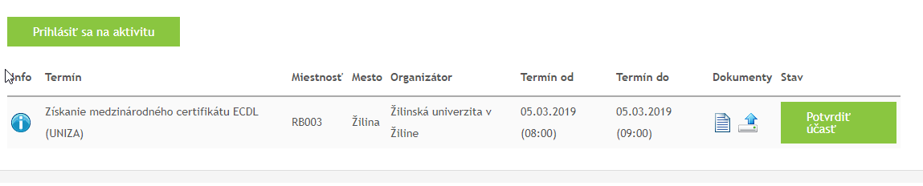
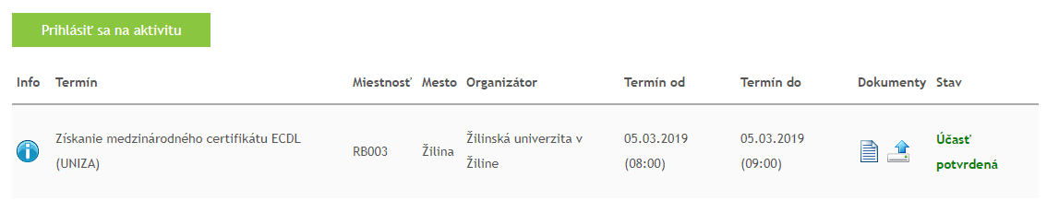
Postup prihlásenia pre študentov v rámci projektu IT akadémia
3.1 Potvrdiť účasť https://registracia.itakademia.sk/ na aktivitu: Získanie medzinárodného certifikátu ECDL (UNIZA)
3.2 Stiahni si prihlášku z portálu: https://registracia.itakademia.sk/

Slide 5
Postup prihlásenia pre študentov v rámci projektu IT akadémia
3.3 Prihlášku vytlač a podpíš. Následne je potrebné prihlášku naskenovať, nahrať na portál: https://registracia.itakademia.sk/
3.4 Podpísanú prihlášku je nutné odovzdať aj v papierovej forme Ing. Benkovej (FRI, KMnT, miestnosť RB257)

Slide 6
Postup prihlásenia pre študentov v rámci projektu IT akadémia
Až po absolvovaní predchádzajúcich krokov, získaš následne prístup na vzdelávací portál https://vzdelavanie.itakademia.sk/
Na portáli https://vzdelavanie.itakademia.sk/ vyplň vstupné testy.

Slide 7
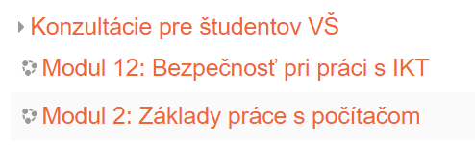
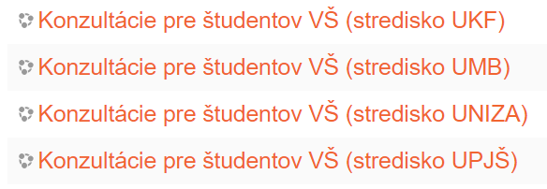
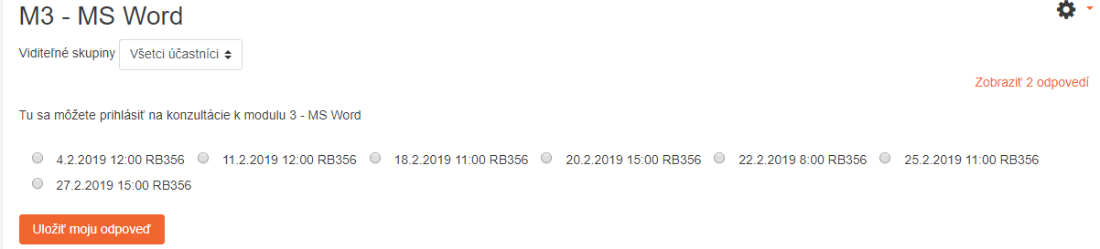
Postup prihlásenia pre študentov v rámci projektu IT akadémia
Prihlás sa na konzultácie z modulov, ktoré si si vybral. Na každý modul je potrebné sa prihlásiť na jeden termín konzultácií. Pre štyri moduly treba byť prihlásený na štyri rôzne konzultácie. Prihlásiť sa je možné len na voľné termíny konzultácií. Osobná účasť nie je nutná.

Slide 8
Postup prihlásenia pre študentov v rámci projektu IT akadémia
Až po prihlásení na konzultácie je možné sa prihlásiť na finálne praktické testy z modulov ECDL: https://registracia.itakademia.sk/
Na týchto testoch je nutná fyzická účasť.
    Pre štyri moduly je potrebné absolvovať štyri testy.
    Jeden test trvá 45 minút. Spolu 4 x 45 min
Po absolvovaní testov z modulov ECDL je potrebné absolvovať na vzdelávacom portáli https://vzdelavanie.itakademia.sk/ záverečný test
Po splnení všetkých krokov dostaneš ECDL certifikát.

Slide 9
Akreditované testovacie centrum pri Fakulte riadenia a informatiky, Žilinskej univerzity v Žiline

